Slide 1
МИНИСТЕРСТВО НАУКИ И ВЫСШЕГО ОБРАЗОВАНИЯ РЕСПУБЛИКИ КАЗАХСТАН​ СЕВЕРО-КАЗАХСТАНСКИЙ УНИВЕРСИТЕТ​ ИМ. М. КОЗЫБАЕВА​ ФАКУЛЬТЕТ ИНЖЕНЕРИИ И ЦИФРОВЫХ ТЕХНОЛОГИЙ​ КАФЕДРА "ИНФОРМАЦИОННО-КОММУНИКАЦИОННЫЕ ТЕХНОЛОГИИ"​
ТВОРЧЕСКИЙ ЭКЗАМЕН​
ПО ДИСЦИПЛИНЕ «ПРОЕКТИРОВАНИЕ ИНФОРМАЦИОННЫХ СИСТЕМ»
ТЕМА: «ИНФОРМАЦИОННАЯ СИСТЕМА «WARPOINT»»
Выполнили: студент​ы
группы ИС-22
Балтабаев Е.А.
Магауов Д.Ж.
Петропавловск, 2025

Slide 2
Цель
Разработка и внедрение прототипа информационной системы для автоматизации процесса бронирования услуг в арене виртуальной реальности «Warpoint», обеспечивающей удобный пользовательский интерфейс и централизованное управление данными.
Задачи
Провести предпроектный анализ информационной системы, выявив бизнес-процессы и пользовательские роли.
Разработать диаграммы прецедентов (Use Case) для всех категорий пользователей.
Выполнить моделирование ключевых процессов, реализуемых в системе.
Спроектировать структуру и реализовать базу данных.
Разработать архитектуру информационной системы.
Спроектировать интерфейс с учётом принципов usability требований.
Реализовать прототип системы как клиент-серверное приложение.
Разместить прототип в сети Интернет.

Slide 3
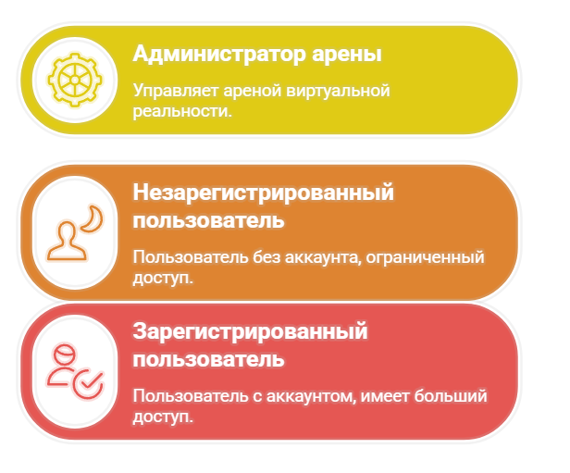
Классы пользователей

Slide 4
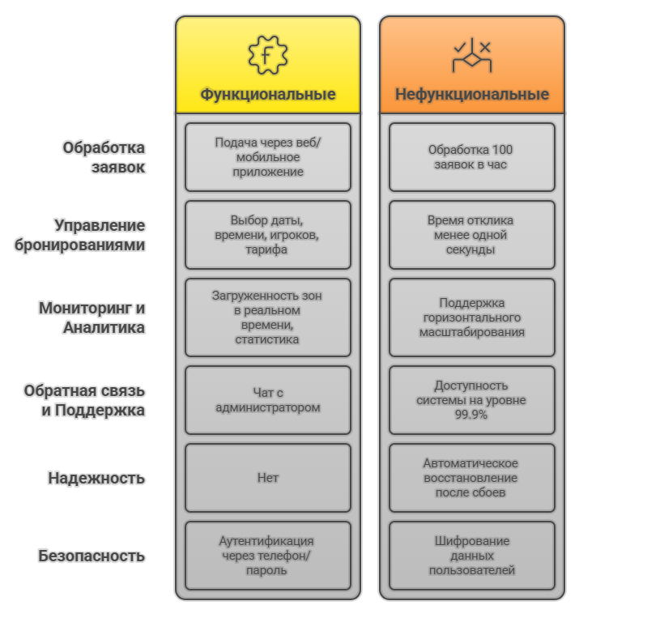
Функциональные и Нефункциональные требования

Slide 5
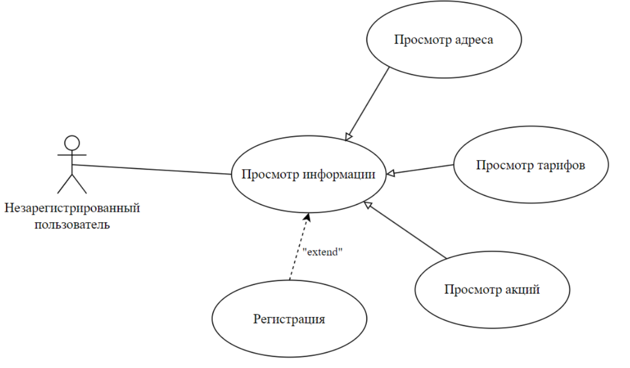
Проектирование Use Case

Slide 6
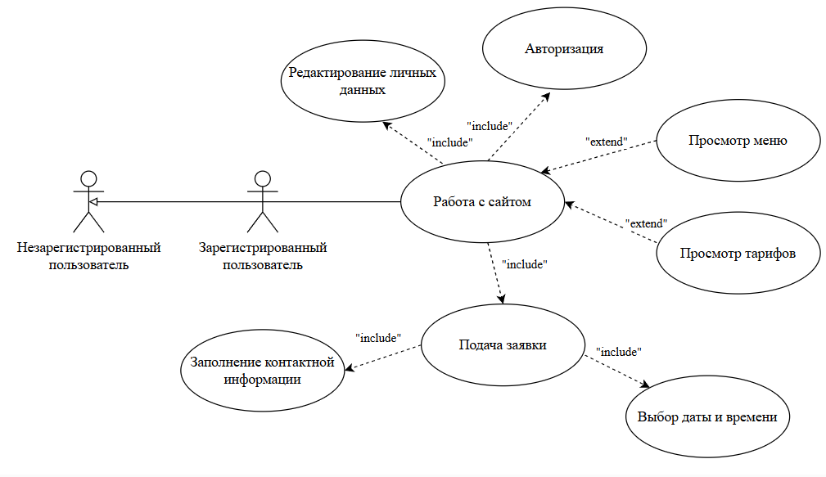
Проектирование Use Case

Slide 7
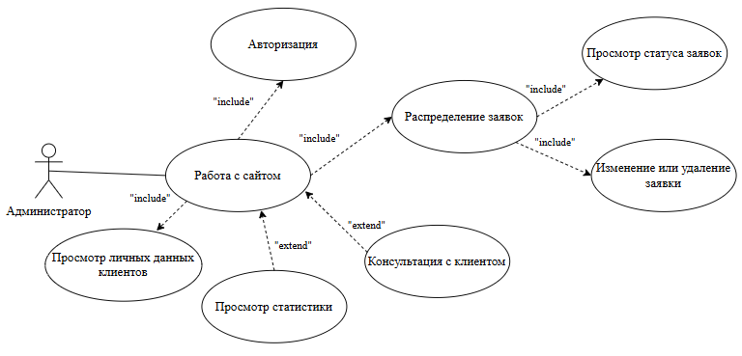
Проектирование Use Case

Slide 8
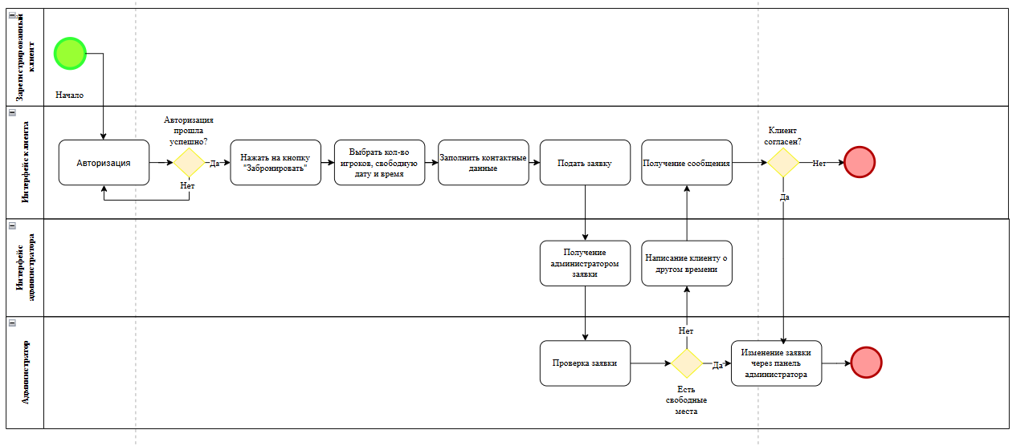
Моделирование бизнес-процесса

Slide 9
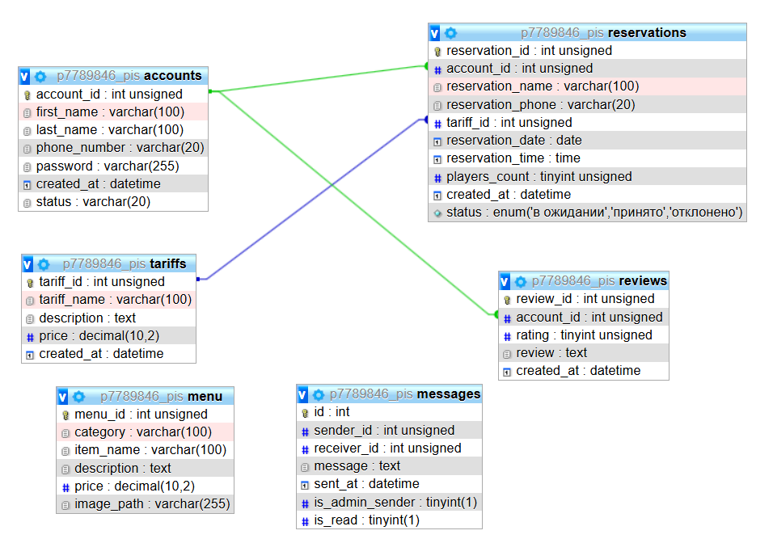
Моделирование БД

Slide 10
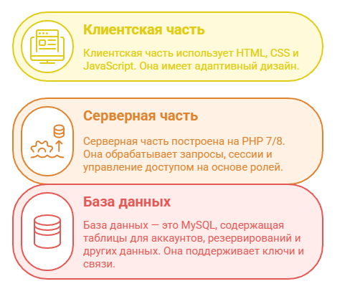
Архитектура ИС

Slide 11
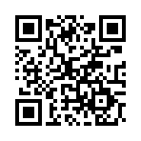
Прототип ИС в сети Интернет

